Slide 1
2023上半年学期总结
报告人：鞠鑫
2023.07.24

Slide 2
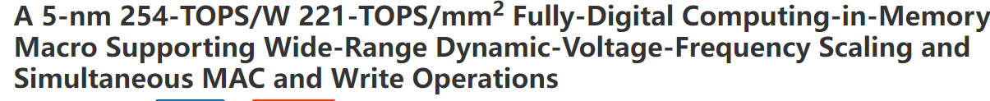
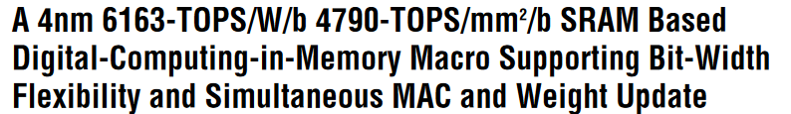
ESSCIRC19
JSSC21
IEEE Transactions23
ISSCC-21~23

Slide 3
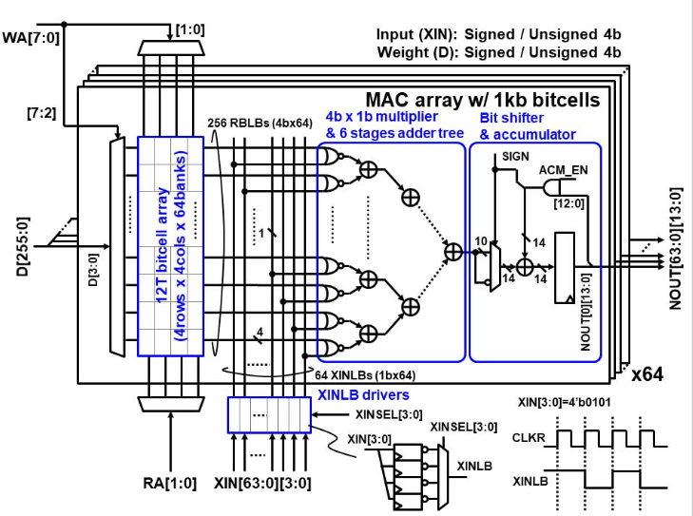
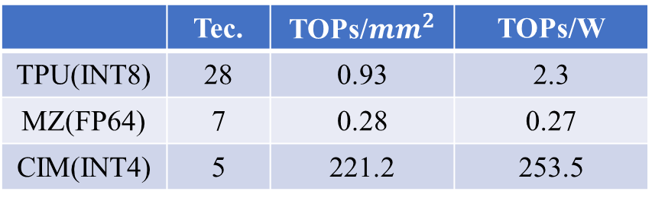
ISSCC-22
 | Tec. | TOPs/${mm}^{2}$ | TOPs/W
TPU(INT8) | 28 | 0.93 | 2.3
MZ(FP64) | 7 | 0.28 | 0.27
CIM(INT4) | 5 | 221.2 | 253.5
IS
OS
WS
PE利用率极低
带宽占用较高

Slide 4
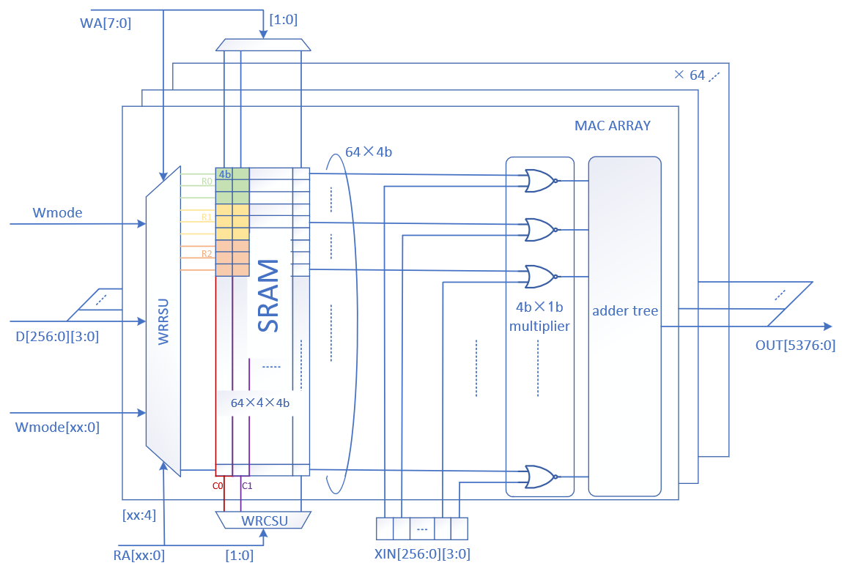
基于数字CIM宏提出了一种双模CNN加速器，并针MobileNetV2进行优化设计，支持直接卷积和通用矩阵乘法两种计算模式
depthwise convolution
pointwise convolution
Notes:
修改控制逻辑，支持直接卷积，减小带宽压力
优化加法树，支持部分和旁路输出，提高资源利用率

Slide 5











Depthwise convolution
$$B$$
$$N$$
$$C$$
$$C$$
0
3
6
0
3
6
0
3
6
0
3
6
0
3
0
3
6
0
3
0
3
6
0
3
0
3
6
0
3
1
4
7
1
4
0
3
6
1
4
7
1
4
0
3
6
0
3
6
1
4
7
1
4
7
1
4
7
0
3
6
0
3
1
4
7
1
4
0
3
6
0
3
6
0
3
2
5
8
2
5
1
4
7
1
4
1
4
7
2
5
8
2
5
0
3
6
0
3
6
2
5
8
1
4
7
1
4
7
$$K$$
2
5
8
2
5
8
①
1
4
7
1
4
2
5
8
2
5
1
4
7
1
4
a
b
c
a
b
1
4
7
2
5
8
②
a
b
2
5
1
4
7
1
4
7
2
5
8
c
a
b
2
5
8
2
5
8
$$I$$
2
5
8
2
5
a
b
c
a
b
2
5
8
2
5
8
2
5
d
e
f
d
e
a
b
c
a
b
2
5
8
2
5
8
$$S$$
d
e
f
d
e
a
b
c
a
b
a
b
c
a
b
d
e
f
d
e
$$K$$
d
e
f
d
e
d
e
f
d
e
d
e
f
d
e
$$I$$
③
④
$$N$$
$$B$$
4
4
4
1
1
1
3
3
3
0
0
0
0
0
0
0
a
a
a
a
5
5
5
2
2
2
4
4
4
1
1
1
1
1
1
1
d
d
d
d
3
3
3
0
0
0
5
5
5
2
2
2
2
2
2
2
2
2
2
2
7
7
7
4
4
4
6
6
6
3
3
3
3
3
3
3
b
b
b
b
8
8
8
5
5
5
7
7
7
4
4
4
4
4
4
4
e
e
e
e
6
6
6
3
3
3
8
8
8
5
5
5
5
5
5
5
5
5
5
5
1
1
1
7
7
7
0
0
0
6
6
6
6
6
6
6
c
c
c
c
2
2
2
8
8
8
1
1
1
7
7
7
7
7
7
7
f
f
f
f
0
0
0
6
6
6
2
2
2
8
8
8
8
8
8
8
8
8
8
8
4
4
4
1
1
1
3
3
3
0
0
0
0
0
0
0
a
a
a
a
5
5
5
2
2
2
4
4
4
1
1
1
1
1
1
1
d
d
d
d
2
2
2
8
8
8
1
1
1
7
7
7
7
7
7
7
f
f
f
f
0
0
0
6
6
6
2
2
2
8
8
8
8
8
8
8
8
8
8
8
4
4
4
1
1
1
3
3
3
0
0
0
0
0
0
0
a
a
a
a
5
5
5
2
2
2
4
4
4
1
1
1
1
1
1
1
d
d
d
d
2
2
2
8
8
8
1
1
1
7
7
7
7
7
7
7
f
f
f
f
0
0
0
6
6
6
2
2
2
8
8
8
8
8
8
8
8
8
8
8
④
③
②
①
①
②
③
④
Notes:
数据准备 非连续多行写入

Slide 6
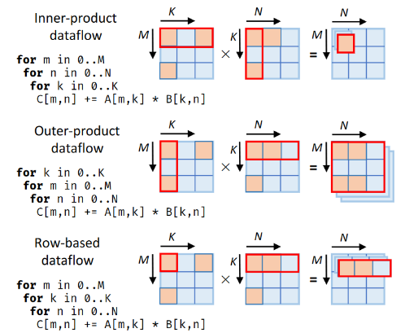


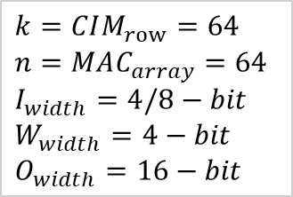
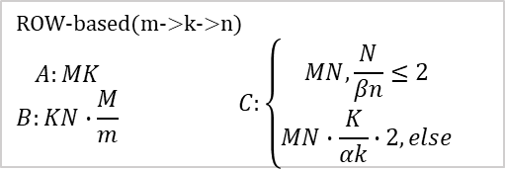




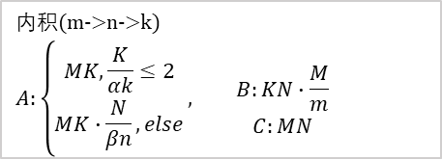
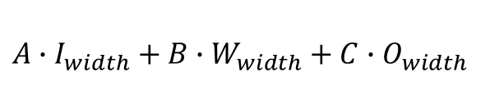
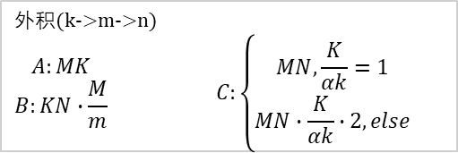





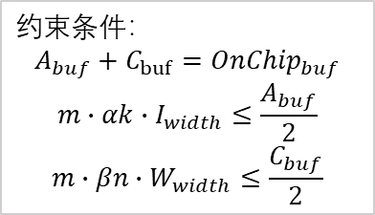






内积(m->n->k)
$$A:\left\{\begin{matrix}MK,\frac{K}{αk}≤2 \\ MK∙\frac{N}{βn}, else\end{matrix}\right., \begin{matrix}B:KN∙\frac{M}{m} \\ C:MN\end{matrix}$$
$$k=CIM_{row}=64$$
$$n=MAC_{array}=64$$
$$I_{width}=4/8−bit$$
$$W_{width}=4−bit$$
$$O_{width}=16−bit$$
Pointwise convolution
外积(k->m->n)
$$\begin{matrix}A:MK \\ B:KN∙\frac{M}{m}\end{matrix} C:\left\{\begin{matrix}MN,\frac{K}{αk}=1 \\ MN∙\frac{K}{αk}∙2, else\end{matrix}\right.$$
$$约束条件：$$
$$A_{buf}+C_{buf}={OnChip}_{buf}$$
$$m∙αk∙I_{width}≤\frac{A_{buf}}{2}$$
$$m∙βn∙W_{width}≤\frac{C_{buf}}{2}$$
ROW-based(m->k->n)
$$\begin{matrix}A:MK \\ B:KN∙\frac{M}{m}\end{matrix} C:\left\{\begin{matrix}MN,\frac{N}{βn}≤2 \\ MN∙\frac{K}{αk}∙2, else\end{matrix}\right.$$
$$A∙I_{width}+B∙W_{width}+C∙O_{width}$$
$A_{buf}, C_{buf}$, $m,α, β$
$$αk$$
$$K$$
$$N$$
$$N$$
$$k$$
$$n$$
$$βn$$
$$n$$
$$βn$$
$$k$$
$$αk$$
$$m$$
$$m$$
$$M$$
$$K$$
$$M$$

Slide 7
